Slide 1
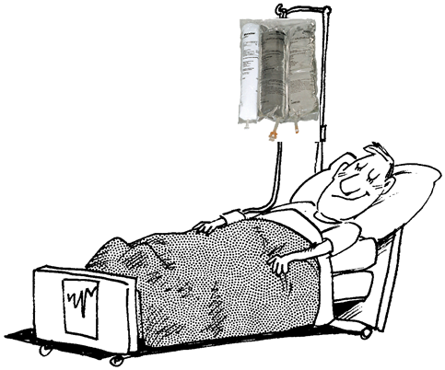
TEMA 17. NUTRICIÓ ENTERAL I PARENTERAL
EiN II (Metabolisme i Dietètica). Tema 17
Unitat Docent d’Endocrinologia i Nutrició
Curs 2022-2023

Slide 2
CAS CLÍNIC
Un home de 62 anys ingressa al Servei de Neurologia per ictus isquèmic.
Interconsulta el tercer dia d’ingrés.
Motiu de consulta a Endocrinologia i Nutrició: ingesta disminuïda amb ennuegament.
Antecedents personals:
Hipertensió arterial: bon control habitual.
Cardiopatia isquèmica crònica (angor fa sis anys).

Slide 3
CAS CLÍNIC
Tractament habitual
Rosuvastatina: 20 mg 0-0-1
Ezetimibe: 10 mg 0-0-1
Valsartan: 160 mg 1-0-0
Amlodipina: 5 mg 0-0-1
Hidroclorotiazida: 25 mg 1-0-0
AAS: 100 mg 0-1-0
Pantoprazol: 40 mg 0-0-1
Tractament durant l’ingrés
El tractament domiciliari es manté.
S’hi afegeix dieta lliure segons la tolerància.
S’augmenta l’AAS a 300 mg/dia.

Slide 4
CAS CLÍNIC
Informació de l’anamnesi
No hi ha pèrdua de pes abans de l’ingrés.
Durant l’ingrés té gana de menjar, amb ingesta de tot el menjar, però amb ennuegaments freqüents.
Pes habitual: 69 kg.
Exploració física
Pes: 68,6 kg
Alçada: 1,66 m
IMC: 25 kg/m²
PA: 149/92 mmHg
Disminució de força en membre superior esquerre
Anàlisis
Cr: 0,9 mg/dL
Albúmina: 4 g/dL
Prealbúmina: 23 mg/dL
PCR: 56 mg/L

Slide 5
Què estaria indicat des del punt de vista nutricional?
Quin és l’estat nutricional del pacient?

Slide 6
CAS CLÍNIC
El pacient presenta bona evolució, amb recuperació progressiva de la mobilitat i mantenint el pes i la ingesta. Rep l’alta hospitalària.

Slide 7
En l’alta, quines serien les recomanacions des del punt de vista nutricional?

Slide 8
CAS CLÍNIC
Reingrés del pacient 23 dies després per deteriorament progressiu de l’estat general i un nou episodi d’ictus. En aquesta ocasió hi ha una extensa hemorràgia cerebral que afecta la zona de protuberància i el bulb raquidi.
Es fa de nou una interconsulta al Servei d’Endocrinologia i Nutrició.

Slide 9
CAS CLÍNIC
En l’anamnesi, la família explica:
Pèrdua important de pes els últims 10-15 dies.
Hiporèxia amb reducció de la ingesta.
Durant l’ingrés no ha ingerit aliments.
Pes habitual: 69 kg.
Exploració física
Pes: 63 kg
Alçada: 1,66 m
IMC: 22,9 kg/m²
PA: 138/89 mmHg
Hemiparèsia esquerra amb afàsia i dificultat total per a la deglució (la neuròloga indica que és irreversible).
Disminució de massa muscular.
Anàlisis
Cr: 0,8 mg/dL
Albúmina: 2,6 g/dL
Prealbúmina: 7 mg/dL
PCR: 89 mg/L

Slide 10
Què estaria indicat des del punt de vista nutricional?
Quin és l’estat nutricional del pacient?

Slide 11
Quin tipus d’ajuda nutricional estaria indicada en aquest cas?

Slide 12
RESOLUCIÓ DEL CAS

Slide 13
PRIMER INGRÉS
Quin és l’estat nutricional del pacient?

Slide 14
DESNUTRICIÓ I MALALTIA
MALALTIA
- Ingesta inadequada
- Augment de les pèrdues
- Augment de les necessitats
DESNUTRICIÓ

Slide 15
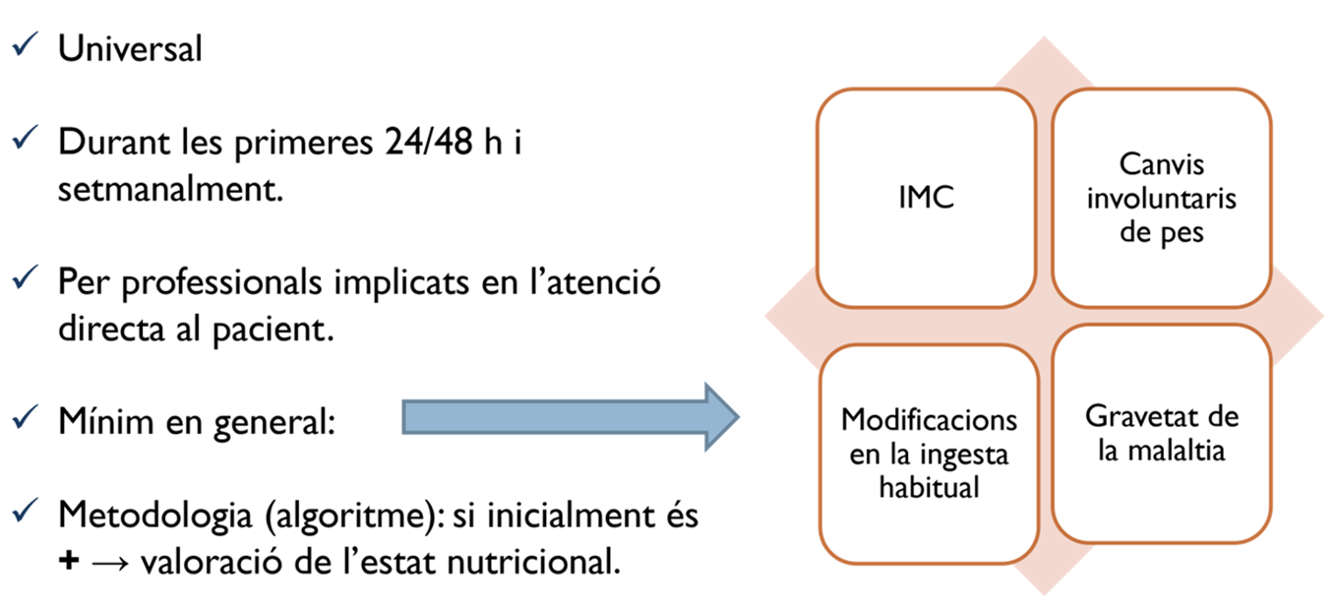
CRIBRATGE NUTRICIONAL
VSG (més complet)
NRS-2002 (àmbit hospitalari)
MUST (pacients en comunitat i hospitalitzats)
MNA-SF (població >65 anys)
CONUT (paràmetres bioquímics)
SNAQ (tres modalitats: residència, hospital i comunitat)

Slide 16
DESNUTRICIÓ I MALALTIA
CRIBRATGE NUTRICIONAL
DESNUTRICIÓ O RISC NUTRICIONAL
VALORACIÓ NUTRICIONAL ESPECÍFICA
TRACTAMENT NUTRICIONAL
DESNUTRICIÓ: TIPUS I GRAU
Personal no especialitzat
Personal especialitzat

Slide 17
PRIMER INGRÉS
Què estaria indicat des del punt de vista nutricional?

Slide 18
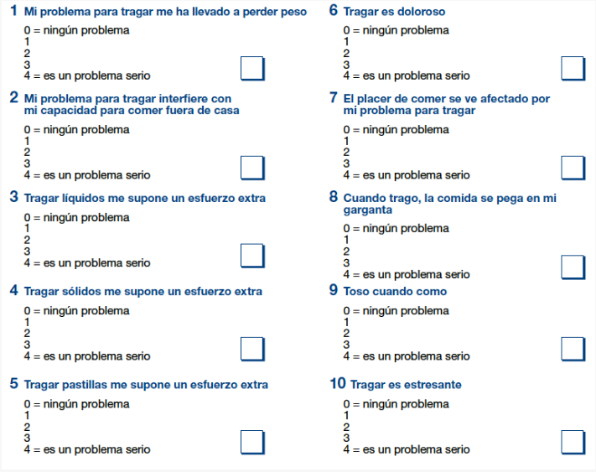
ESCALA EAT-10 (Eating Assesment Tool 10)
Puntuació >3 és indicació de fer el MECV-V
Notes:
És una eina para el cribratge de la disfàgia, l’avaluació de la gravetat de la simptomatologia i la millora dels símptomes.  Inclou 10 ítems (n’hi ha alguns que valoren la qualitat de vida). Cada ítem té quatre possibles respostes numèriques.  Ràpida d’usar i fàcil de qualificar.  Aplicable a pacients amb disfàgia orofaríngia i esofàgica.  La puntuació màxima són 40 punts (si la puntuació és igual o superior a 3, el pacient pot tenir disfàgia).

Slide 19
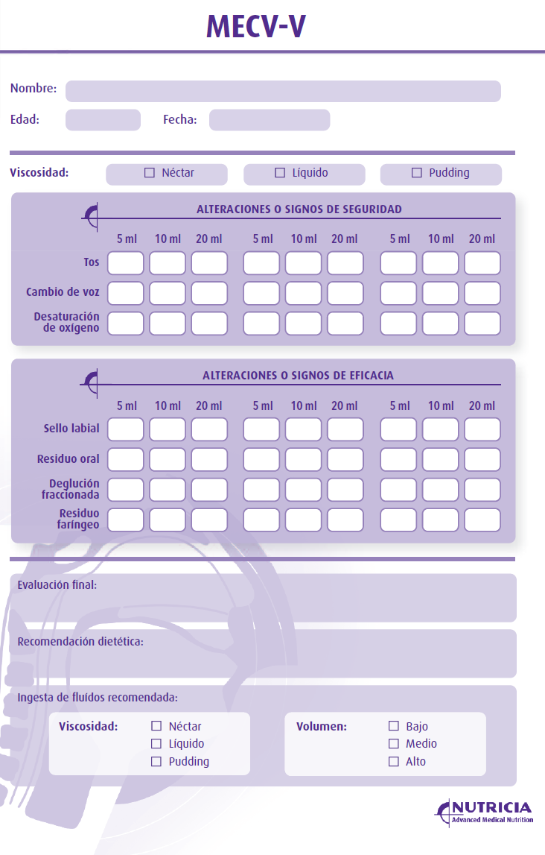
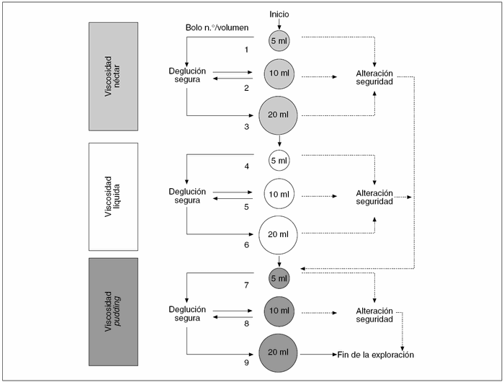
Mètode d’exploració clínica. Volum-viscositat (MECV-V)
Si la deglució està alterada, cal valorar altres proves complementàries (videofluorosocòpia, fibroendoscòpia …).
Clavé P. et al. “Accuracy of the volume-viscosity swallow test for clinical screening of oropharyngeal dysphagia and aspiration”.
Clin. Nutr. 2008; 27(6): 806-15.
Notes:
Identifica la disfàgia orofaríngia.  Senzill i segur; es pot fer a l’habitació del pacient.  D’aplicació hospitalària i ambulatòria.  Detecta alteracions de l’eficàcia i seguretat.  Orienta sobre la textura i el volum més segur per a la deglució (eficàcia).  Selecciona els pacients que han de ser estudiats de manera més exhaustiva amb altres proves.  La poden fer diversos professionals (degudament entrenats).
Cal detectar signes d’alteració de la SEGURETAT ▪ Signes d’aspiració: tos, canvi en la qualitat de la veu, dessaturació de O2 en la sang (disminució significativa: ≥ 2%).  Cal detectar signes d’alteració de l’EFICÀCIA. ▪ Incapacitat de mantenir el bol a la boca. ▪ Incapacitat per a tancar tota la boca ajuntant els llavis o baveig. ▪ Queden restes a la boca. ▪ Queden restes a la gola. ▪ Incapacitat de tragar el bol (aliments mastegats) en una única deglució.

Slide 20
En l’alta, quines serien les recomanacions des del punt de vista nutricional?
PRIMER INGRÉS

Slide 21
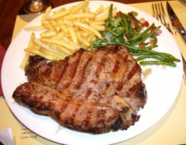
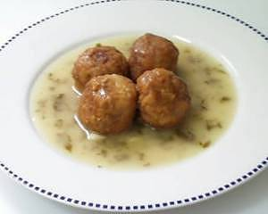
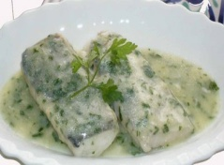
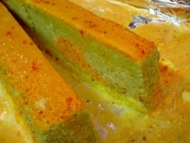
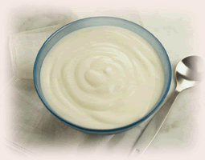
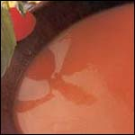
ADAPTACIÓ DE SÒLIDS
Normal
Fàcil masticació
Dieta tova mecànica
Textura F
Triturats
Textura I
Textura D
Textura C
Textura B
Textura A

Slide 22
ADAPTACIÓ DE LÍQUIDS
Púding
Mel
Líquids i líquids espessos
Nèctar

Slide 23
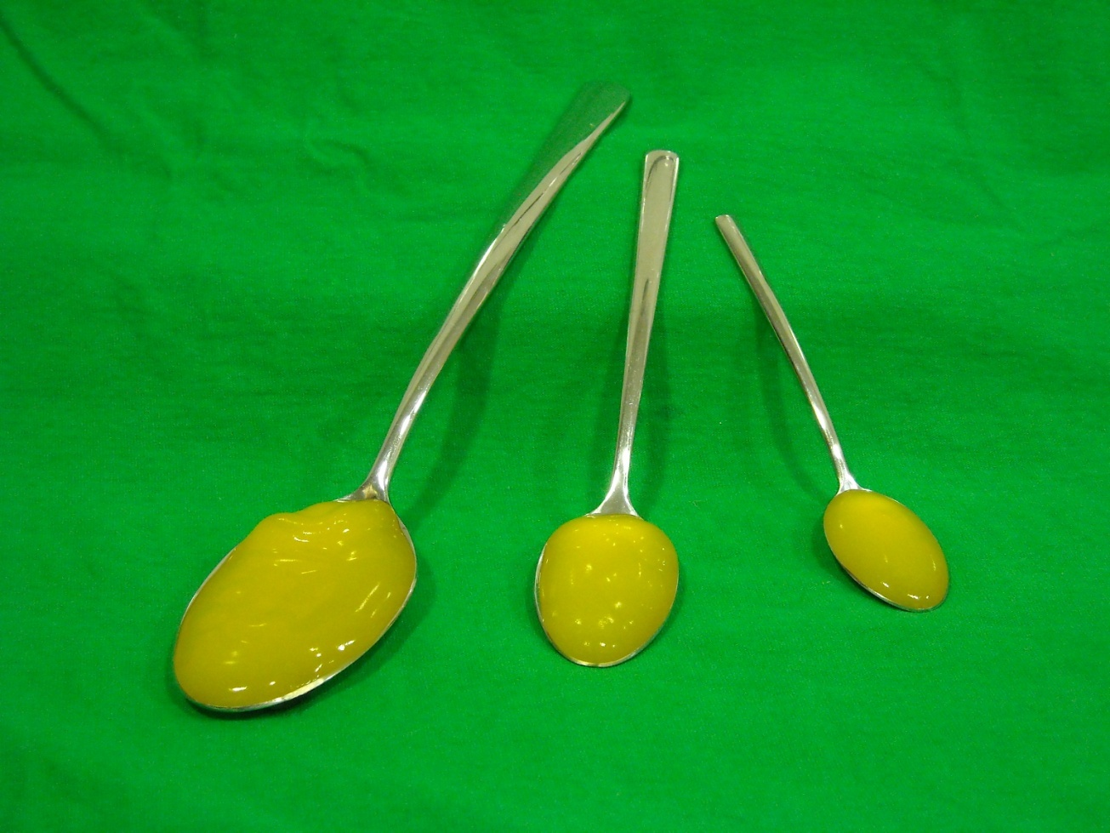
ADAPTACIÓ DE VOLUM
15-20 ml
10 ml
5 ml

Slide 24
Què estaria indicat des del punt de vista nutricional?
SEGON INGRÉS
Quin és l’estat nutricional del pacient?

Slide 25
DESNUTRICIÓ I MALALTIA
CRIBRATGE NUTRICIONAL
DESNUTRICIÓ O RISC NUTRICIONAL
VALORACIÓ NUTRICIONAL ESPECÍFICA
TRACTAMENT NUTRICIONAL
DESNUTRICIÓ: TIPUS I GRAU
Personal no especialitzat
Personal especialitzat

Slide 26
CRITERIS GLIM
RISC DE DESNUTRICIÓ
Risc de desnutrició
Ús d’eines validades per al cribratge nutricional
Criteris de valoració
Fenotípics
Pèrdua de pes involuntària
Baix IMC
Pèrdua de massa muscular
Etiològics
Ingesta o assimilació reduïda
Presència d’inflamació / malaltia
> 5% els últims sis mesos
> 10% en més de sis mesos
VALORACIÓ
DIAGNÒSTIC
IMC < 20 en menors de 70 anys
IMC < 22 en majors de 70 anys
≥ 50% requeriments + 1 setmana
Qualsevol reducció > 2 setmanes
DIAGNÒSTIC
Hi ha desnutrició si
com a mínim un criteri fenotípic + un criteri etiològic
GRAU DE GRAVETAT
Determinació de la gravetat de la desnutrició
Segons criteris fenotípics

Slide 27
CRITERIS GLIM
Criteris de valoració
Fenotípics
Pèrdua de pes involuntària
Baix IMC
Pèrdua de massa muscular
Etiològics
Ingesta o assimilació reduïda
Presència d’inflamació / malaltia
>5% durant els últims 6 mesos
VALORACIÓ
DIAGNÒSTIC
Sí
≥50% requeriments + 1 setmana
Sí
DIAGNÒSTIC
Dos criteris fenotípics + dos criteris etiològics
Determinació de la gravetat de la desnutrició
Segons criteris fenotípics
GRAU DE GRAVETAT

Slide 28
Quin tipus de suport nutricional estaria indicat?
SEGON INGRÉS

Slide 29
Nutrició enteral
La nutrició enteral és l’administració de nutrients per via digestiva en què s’usen mitjans diferents dels que s’usen en l’alimentació oral convencional.
És la tècnica d’elecció en la nutrició artificial perquè és:
- Més fisiològica.
- Més econòmica.
- Menys traumàtica.
- La que té menys complicacions.

Slide 30
Indicacions
Ingesta insuficient: anorèxia nerviosa, depressió greu, anorèxia neoplàsica, estats hipercatabòlics (septicèmia, grans cremats...).
Dificultats d’ingesta: coma, patologia maxil·lofacial o ORL, disfàgia d’origen muscular o nerviós.
Patologia digestiva: lesions esofàgiques, fístules proximals, malaltia inflamatòria intestinal, resecció gàstrica, síndrome d’intestí curt, pancreatitis, síndromes de malabsorció.

Slide 31
Contraindicacions
Absolutes
Ili paralític
Obstrucció intestinal
Perforació
Hemorràgia gastrointestinal greu
Relatives
Pancreatitis aguda molt greu
Infart mesentèric

Slide 32
ELECCIÓ DE LA VIA
PACIENT QUE NECESSITA NE
NO
NE a curt termini
(<4-6 setmanes)
NASOGÀSTRICA
NE a llarg termini
(>4-6 setmanes)
GASTROSTOMIA
PEG
SÍ
NE a curt termini
(<4-6 setmanes)
NASOENTÈRICA
RISC D’ASPIRACIÓ?
NE a llarg termini
(>4-6 setmanes)
JEJUNOSTOMIA
PEJ

Slide 33
CRITERIS D’ELECCIÓ DE FÓRMULA
COMPOSICIÓ NUTRICIONAL
Fórmules completes
COMPLEXITAT PROTEICA
Polimèriques
Oligomèriques
Suplements
Mòduls
Monomèriques
Problemes: malabsorció i maldigestió

Slide 34
CRITERIS D’ELECCIÓ DE FÓRMULA
CONTINGUT PROTEIC
Normoproteica (<14-18%)
Hiperproteica (>18%)
DENSITAT ENERGÈTICA
Isocalòrica (0,9-1,2 kcal/ml)
Hipercalòrica (>1,2 kcal/ml)
CONTINGUT DE FIBRA
Amb fibra
Sense fibra
Hipoproteica (<14%)
Hipocalòrica (<0,9 kcal/ml)
Estrès lleu
Estrès moderat o greu
Restricció de líquids
Diarrea o restrenyiment

Slide 35
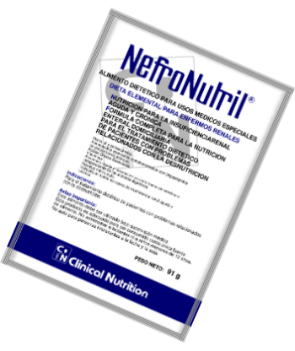
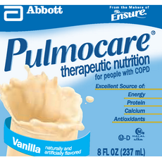
CRITERIS D’ELECCIÓ DE FÓRMULA
Fórmules específiques
Diabetis
Oncologia
Immunoestimuladora
Malaltia inflamatòria intestinal
Insuficiència renal: NEFRONUTRIL®
Insuficiència hepatocel·lular: HEPATONUTRIL®
Restricció de volum
Insuficiència respiratòria de retenció de CO2: PULMOCARE®
Hiperglucèmies: PRECITENE DIABET®

Slide 36
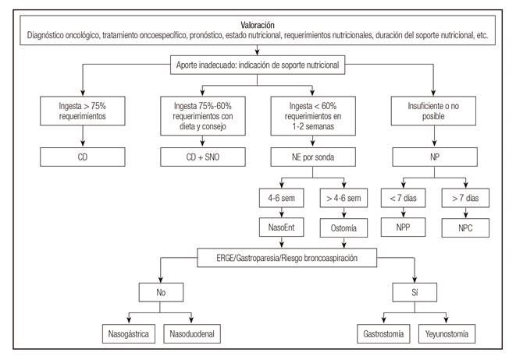
RESUM FINAL

